Slide 1
제목도 다시 해야 되네
~~ 예측 서비스
김진혁, 김세준
25.10.31
Notes:
★☆★☆★☆★☆★☆★☆★☆★☆★☆>>>>여기다가 적어줘<<<<<★☆★☆★☆★☆★☆★☆★☆★☆★☆★☆★☆★☆★☆

Slide 2
목차
01
02
03
기획서 - 기획의도
기획서 - 개발 목표
업무 분장
Notes:
★☆★☆★☆★☆★☆★☆★☆★☆★☆>>>>여기다가 적어줘<<<<<★☆★☆★☆★☆★☆★☆★☆★☆★☆★☆★☆★☆★☆

Slide 3
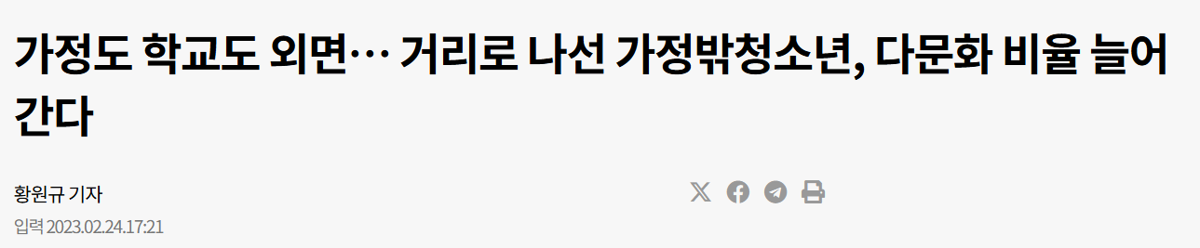

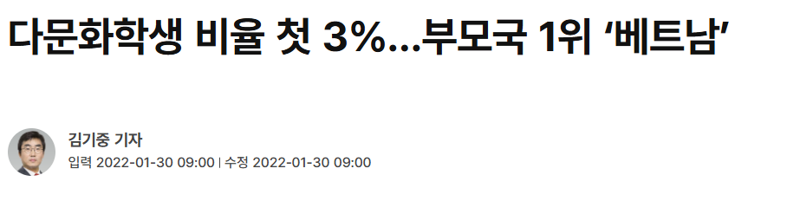
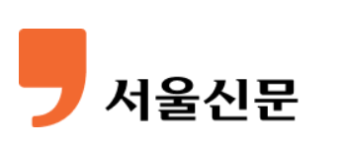
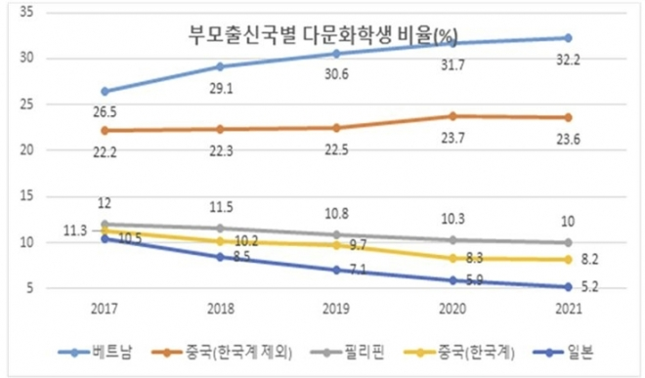
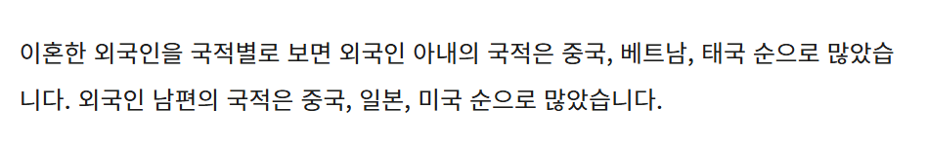

기획서 - 기획의도
다문화가정이 빠르게 늘어나면서 사회적 문제도 함께 드러나고 있다.
특히 동남아권의 높은 이혼율은 대표적 사례로 지적된다.
동남아권 다문화가정이 사회적 이슈로 대두되고 있다.
그렇다면 다른 국적 가정들은 잘 살고 있는가?
“이에 국적별 다문화자녀의 부적응 정도를 파악하고,
지역별 다문화가정의 적응 현황과 비교하여 해결방안을 제시하고자 한다.”
Notes:
기사 출처 :
https://futurechosun.com/archives/73017?
https://www.seoul.co.kr/news/society/education-news/2022/01/28/20220128500213?
https://www.korea.kr/briefing/policyBriefingView.do?newsId=156620748&utm_
다문화가정이 빠르게 늘어나면서 사회적 문제도 함께 드러나고 있다. 특히 베트남계 가정의 높은 이혼율은 대표적인 사례로 지적된다.

Slide 4

기획서 - 개발 목표(1)
기초 설계? :
머신러닝
다문화 가정의 학교 중퇴율이 높고
다문화 가정의 이혼율이 높고
소득 수준이 낮으며
중도 입국 가정의 비율이 높을수록
->??부적응 지수??가 낮을 확률이 높다
모델 : 다중회귀 · Random Forest
신뢰도 검사 :
피어슨 상관계수
지역별 설문조사 비교,
위험도 지역순위 일치 여부
Feature (X)
Target (Y)
다문화 가정 이혼율
학교 중퇴율
중도 입국
소득 수준
??부적응 지수??
Notes:
2차때는 다문화 자녀 언어/문화 적응 도우미로 연계
>>화살표 밝게 하고 글씨 삽입
자료 만들면서 평가자가 이 자료를 보면 무슨생각을 할까? 라는 생각하면서 만들기

Slide 5
기획서 - 개발 목표(2)
예측 결과 내용
UI 시각화
다문화자녀의 적응 정도
뭘
일상생활에서의 적응 정도 예측
시각화
국적에 따른 적응 차이
베트남, 미국, 러시아 등 국적별 다문화가정의 적응도 차이 확인
무엇을
시각화
지역별 문제 비교 및 해결방안 제시
시각화
다문화가정의 문제 발생 비율이 높은 지역과 예측 결과를 비교
지역별 특성에 맞게 해결방안을 제시
시각화
Notes:
2차때는 다문화 자녀 언어/문화 적응 도우미로 연계
초반 3장 안에 궁금증을 유발하기 →

Slide 6

업무 분장
다문화가정 수 예측
UI 로고 및 디자인
김진혁
PPT 제작
UI 예측 화면 개발
김세준
다문화자녀 수 예측
UI 데이터 시각화
Flask 연동 및 구성
UI 레이아웃
공통
데이터 수집 및 전처리
머신 러닝
Notes:
공통 부분 하나 만들기

